Slide 1
Sesi 6 Database
By :
Ng Poi Wong, S.Kom., M.T.I.
Khristian Tanselmus, S.Kom., M.TI.

Slide 2
Database
ADO.NET
Koneksi Database
Command
ExecuteNonQuery
ExecuteScalar
ExecuteReader
DataSet & DataAdapter
DataGridView
Crystal Report

Slide 3
ADO.NET
ADO.NET adalah sekumpulan kelas dari Microsoft .NET untuk melayani akses database.
Terdiri dari 3 komponen utama, yakni Data Provider, DataSet, dan DataTable.
Data Provider terdiri dari 4 kelas, yakni Connection, Command, DataAdapter, dan DataReader.
Terdapat 2 bentuk arsitektur ADO.NET

Slide 4
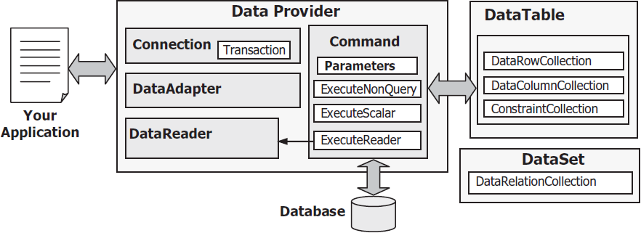
ADO.NET
Arsitektur - 1

Slide 5
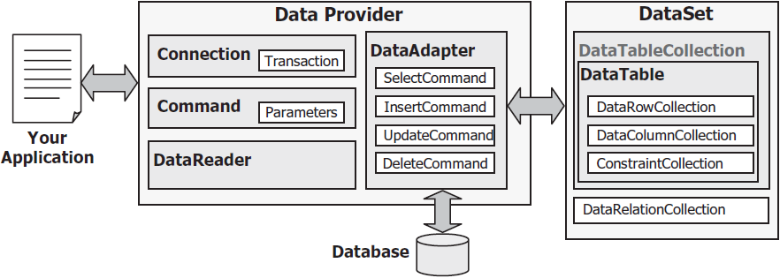
ADO.NET
Arsitektur - 2

Slide 6
ADO.NET
Terdapat beberapa Data Provider yang umum digunakan, yakni :
Open DataBase Connectivity (Odbc) (ODBC.NET)
Object Linking and Embeding DataBase (OleDb) (OLEDB.NET)
SQL Server (Sql) (SQL Server.NET)
Oracle (Oracle.NET)
Mendukung Microsoft Access, SQL Server, dan Oracle.

Slide 7
Koneksi Database
Koneksi Database digunakan untuk membangun hubungan antara aplikasi dengan database.
Menggunakan kelas Connection
Untuk SQL Server, wajib dinyatakan statement :
using System.Data.SqlClient;

Slide 8
Koneksi Database
Deklarasi koneksi databasenya adalah :
SqlConnection connection = new SqlConnection (
"Server = <nama_server>;
Data Source = <nama_datasource>;
Database = <nama_database>;
Integrated Security = SSPI");

Slide 9
Koneksi Database
Contoh : Buat 1 project dengan 1 Button.
Tuliskan kode program berikut pada event Click pada tombol :
SqlConnection conn;
string pesan;
try {
conn = new SqlConnection("Server = localhost; Data Source = localhost\\....; Database = Testing; Integrated Security = SSPI");
conn.Open();
pesan = String.Concat("Koneksi ke = ", conn.DataSource, "\n");

Slide 10
Koneksi Database
pesan = String.Concat(pesan, "Database = ", conn.Database, "\n");
pesan = String.Concat(pesan, "WorkStationID = ", conn.WorkstationId, "\n");
pesan = String.Concat(pesan, "Connection String = ", conn.ConnectionString);
MessageBox.Show(pesan, "Koneksi Database");
}
catch (SqlException ex) {
pesan = String.Concat("Error ", ex.ErrorCode, " : ");
pesan = String.Concat(pesan, ex.Message);
MessageBox.Show(pesan, "Database Error");
}

Slide 11
Koneksi Database
Jalankan programnya, lakukan interaksi, dan lihat hasilnya.
Apabila aplikasi telah selesai, pastikan selalu tutup koneksi database dengan perintah :
Close()
Dispose()

Slide 12
Command
Dapat digunakan untuk mengeksekusi perintah SELECT, INSERT, UPDATE, dan DELETE.
Pendeklarasian Command dengan SQL Server :
SqlCommand command = new SqlCommand();
Atau
SqlCommand command = new SqlCommand(<perintah SQL>, <connection string>);

Slide 13
Command
Untuk menyatakan koneksi database yang digunakan secara terpisah adalah :
cmd.Connection = <connection string>;
Untuk menyatakan perintah SQL yang akan dieksekusi secara terpisah adalah :
cmd.CommandText = <perintah SQL>;

Slide 14
Command
Untuk perintah SQL berupa INSERT, UPDATE, dan DELETE, harus menggunakan perintah eksekusi ExecuteNonQuery.
Untuk perintah SQL berupa SELECT, harus menggunakan perintah eksekusi ExecuteScalar atau ExecuteReader.

Slide 15
ExecuteNonQuery
Digunakan untuk mengeksekusi perintah SQL berupa INSERT, UPDATE, dan DELETE dari Command.
Apabila eksekusi berhasil, maka akan mengembalikan nilai integer berupa jumlah record yang berhasil disimpan, diupdate, atau dihapus.

Slide 16
ExecuteNonQuery
Asumsikan :
Terdapat 1 Database dengan Nama “Testing”.
Pada Database tersebut terdapat 1 Tabel dengan nama “Test”.
Pada Tabel tersebut, terdiri dari 3 field, yakni Kode, Nama, dan Jumlah.
Contoh : Buat 1 project dengan 1 Form (Form1), lalu pasangkan 3 TextBox dan 3 Button.

Slide 17
ExecuteNonQuery
Berikan 3 TextBox tersebut dengan nama “txtKode”, “txtNama”, dan “txtJlh”
Berikan 3 Button tersebut dengan nama “btnSimpan”, “btnUpdate”, dan “btnHapus”
Tuliskan kode program berikut pada bagian deklarasi dari kelas Form1 :
SqlConnection conn;

Slide 18
ExecuteNonQuery
Kemudian tuliskan kode program berikut pada event Load pada Form :
conn = new SqlConnection("Server=localhost; Data Source=localhost\\....; Database=Testing; Integrated Security=SSPI");
conn.Open();
Kemudian tuliskan kode program berikut pada event Click pada btnSimpan :
string sql, pesan;
sql = String.Concat("Insert Into Test Values ('", txtKode.Text, "', '", txtNama.Text, "', '", txtJlh.Text, "')");

Slide 19
ExecuteNonQuery
SqlCommand cmd = new SqlCommand();
cmd.Connection = conn;
cmd.CommandText = sql;
pesan = String.Concat(cmd.ExecuteNonQuery(), " Record berhasil di Simpan");
MessageBox.Show(pesan, "Info Simpan");
Kemudian tuliskan kode program berikut pada event Click pada btnUpdate :
string sql, pesan;
sql = String.Concat("Update Test Set Nama = '", txtNama.Text, "', Jumlah = ", txtJlh.Text, " Where Kode = '", txtKode.Text, "'");

Slide 20
ExecuteNonQuery
SqlCommand cmd = new SqlCommand(sql, conn);
pesan = String.Concat(cmd.ExecuteNonQuery(), " Record berhasil di Update");
MessageBox.Show(pesan, "Info Update");
Kemudian tuliskan kode program berikut pada event Click pada btnHapus :
string sql, pesan;
DialogResult hsl;
hsl = MessageBox.Show("Anda Yakin ?", "Hapus", MessageBoxButtons.YesNo, MessageBoxIcon.Question, MessageBoxDefaultButton.Button2);

Slide 21
ExecuteNonQuery
if (hsl == DialogResult.Yes) {
sql = String.Concat("Delete From Test Where Kode = '", txtKode.Text, "'");
SqlCommand cmd = new SqlCommand(sql, conn);
pesan = String.Concat(cmd.ExecuteNonQuery(), " Record berhasil di Hapus");
MessageBox.Show(pesan, "Info Hapus");
}
Jalankan programnya, lakukan interaksi, dan lihat hasilnya pada aplikasi dan tabelnya.

Slide 22
ExecuteScalar
Digunakan untuk mengeksekusi perintah SELECT.
Apabila eksekusi berhasil, maka akan mengembalikan nilai tunggal berupa nilai pada baris dan kolom pertama saja.
Contoh : Buat 1 project dengan 1 Form (Form1), lalu pasangkan 1 Button.
Tuliskan kode program berikut pada bagian deklarasi dari kelas Form1 :
SqlConnection conn;

Slide 23
ExecuteScalar
Kemudian tuliskan kode program berikut pada event Load pada Form :
conn = new SqlConnection("Server=localhost; Data Source=localhost\\....; Database=Testing; Integrated Security=SSPI");
conn.Open();
Kemudian tuliskan kode program berikut pada event Click pada Button :
string sql = "Select * From Test";
SqlCommand cmd = new SqlCommand(sql, conn);
string hsl = (string)cmd.ExecuteScalar();
MessageBox.Show(hsl, "Hasil");

Slide 24
ExecuteScalar
Jalankan programnya, dan lihat hasilnya.
Kemudian ubah perintah SELECT tersebut, jalankan programnya kembali, dan lihat hasilnya.

Slide 25
ExecuteReader
Digunakan untuk mengeksekusi perintah SELECT.
Apabila eksekusi berhasil, maka akan mengembalikan nilai bertipe SqlDataReader.
Nilai bertipe SqlDataReader berisi record-record yang dihasilkan berdasarkan perintah SELECT.

Slide 26
ExecuteReader
Contoh : Buat 1 project dengan 1 Form (Form1), lalu pasangkan 1 ListView dan 1 Button.
Berikan ListView tersebut dengan nama “lvDaftar”
Tuliskan kode program berikut pada bagian deklarasi dari kelas Form1 :
SqlConnection conn;

Slide 27
ExecuteReader
Kemudian tuliskan kode program berikut pada event Load pada Form :
conn = new SqlConnection("Server=localhost; Data Source=localhost\\....; Database=Testing; Integrated Security=SSPI");
conn.Open();
lvDaftar.View = View.Details;
lvDaftar.Columns.Add("Kode", 100);
lvDaftar.Columns.Add("Nama", 200);
lvDaftar.Columns.Add("Jumlah", 100);

Slide 28
ExecuteReader
Kemudian tuliskan kode program berikut pada event Click pada Button :
string sql = "Select * From Test";
SqlCommand cmd = new SqlCommand(sql, conn);
SqlDataReader reader = cmd.ExecuteReader();
while (reader.Read()) {
lvDaftar.Items.Add(reader.GetString(0));
lvDaftar.Items[lvDaftar.Items.Count - 1].SubItems.Add(reader.GetString(1));
lvDaftar.Items[lvDaftar.Items.Count - 1].SubItems.Add(Convert.ToString(reader.GetInt32(2)));
}

Slide 29
ExecuteReader
Jalankan programnya, dan lihat hasilnya.
Kemudian ubah perintah SELECT tersebut, jalankan programnya kembali, dan lihat hasilnya.

Slide 30
DataSet & DataAdapter
DataSet berisi koleksi DataTable dimana merupakan hasil tabel yang diperoleh dari eksekusi perintah SQL terhadap database.
DataTable di dalam DataSet dapat berupa tabel tunggal atau tabel hasil join.
DataAdapter merupakan penengah/mediasi antara DataSet dengan Database.
Perintah SQL yang akan dieksekusikan terhadap database, harus melalui DataAdapter.

Slide 31
DataSet & DataAdapter
Untuk menginput perintah SQL, harus menggunakan method dari DataAdapter, yakni :
Method | Keterangan
InsertCommand | Untuk mengeksekusi perintah INSERT
UpdateCommand | Untuk mengeksekusi perintah UPDATE
DeleteCommand | Untuk mengeksekusi perintah DELETE
SelectCommand | Untuk mengeksekusi perintah SELECT

Slide 32
DataSet & DataAdapter
Sedangkan untuk mengeksekusinya, harus digunakan method ExecuteNonQuery dari method di atas.
Contoh 1 : Buat 1 project dengan 1 Form (Form1), lalu pasangkan 3 TextBox dan 3 Button.

Slide 33
DataSet & DataAdapter
Berikan 3 TextBox tersebut dengan nama “txtKode”, “txtNama”, dan “txtJlh”.
Berikan 3 Button tersebut dengan nama “btnSimpan”, “btnUpdate”, dan “btnHapus”.
Tuliskan kode program berikut pada bagian deklarasi dari kelas Form1 :
SqlConnection conn;
SqlDataAdapter da;

Slide 34
DataSet & DataAdapter
Kemudian tuliskan kode program berikut pada event Load pada Form :
conn = new SqlConnection("Server=localhost; Data Source=localhost\\....; Database=Testing; Integrated Security=SSPI");
conn.Open();
da = new SqlDataAdapter();
Kemudian tuliskan kode program berikut pada event Click pada btnSimpan :
string sql = String.Concat("Insert Into Test Values ('", txtKode.Text, "', '", txtNama.Text, "', '", txtJlh.Text, "')");

Slide 35
DataSet & DataAdapter
da.InsertCommand = new SqlCommand(sql, conn);
string pesan = String.Concat( da.InsertCommand.ExecuteNonQuery(), " Record berhasil di Simpan");
MessageBox.Show(pesan, "Info Simpan");
Kemudian tuliskan kode program berikut pada event Click pada btnUpdate :
string sql = String.Concat("Update Test Set Nama = '", txtNama.Text, "', Jumlah = ", txtJlh.Text, " Where Kode = '", txtKode.Text, "'");
da.UpdateCommand = new SqlCommand(sql, conn);

Slide 36
DataSet & DataAdapter
string pesan = String.Concat( da.UpdateCommand.ExecuteNonQuery(), " Record berhasil di Update");
MessageBox.Show(pesan, "Info Update");
Kemudian tuliskan kode program berikut pada event Click pada btnHapus :
DialogResult hsl = MessageBox.Show("Anda Yakin ?", "Hapus", MessageBoxButtons.YesNo, MessageBoxIcon.Question, MessageBoxDefaultButton.Button2);
if (hsl == DialogResult.Yes) {
string sql = String.Concat("Delete From Test Where Kode = '", txtKode.Text, "'");

Slide 37
DataSet & DataAdapter
da.DeleteCommand = new SqlCommand(sql, conn);
string pesan = String.Concat( da.DeleteCommand.ExecuteNonQuery(), " Record berhasil di Hapus");
MessageBox.Show(pesan, "Info Delete");
}
Jalankan programnya, lakukan interaksi, dan lihat hasilnya.

Slide 38
DataSet & DataAdapter
Contoh 2 : Buat 1 project dengan 1 Form (Form1), lalu pasangkan 4 Label dan 4 Button.
Berikan 4 Label tersebut dengan nama “lblKode”, “lblNama”, “lblJlh”, dan “lblStatus”.
Berikan 4 Button tersebut dengan nama “btnAwal”, “btnMundur”, “btnMaju”, dan “btnAkhir”.

Slide 39
DataSet & DataAdapter
Tuliskan kode program berikut pada bagian deklarasi dari kelas Form1 :
SqlConnection conn;
SqlDataAdapter da;
DataSet ds;
int pos;
Kemudian tuliskan kode program berikut pada event Load pada Form :
conn = new SqlConnection("Server=localhost; Data Source=localhost\\....; Database=Testing; Integrated Security=SSPI");

Slide 40
DataSet & DataAdapter
conn.Open();
ds = new DataSet();
da = new SqlDataAdapter("Select * From Test", conn);
da.Fill(ds, "Test");
pos = 0;
Cetak();
Buatkan sebuah prosedur dengan nama Cetak di dalam kelas Form1 dengan kode program :
DataRowCollection dt = ds.Tables["Test"].Rows;
lblKode.Text = dt[pos]["Kode"].ToString();
lblNama.Text = dt[pos]["Nama"].ToString();
lblJlh.Text = dt[pos]["Jumlah"].ToString();

Slide 41
DataSet & DataAdapter
lblStatus.Text = String.Concat("Record ke-", pos + 1, " dari ", dt.Count, " record");
Kemudian tuliskan kode program berikut pada event Click pada btnAwal :
pos = 0;
Cetak();
Kemudian tuliskan kode program berikut pada event Click pada btnMundur :
if (pos > 0) {
pos--;
Cetak();
}

Slide 42
DataSet & DataAdapter
Kemudian tuliskan kode program berikut pada event Click pada btnMaju :
if (pos < ds.Tables["Test"].Rows.Count - 1) {
pos++;
Cetak();
}
Kemudian tuliskan kode program berikut pada event Click pada btnAkhir :
pos = ds.Tables["Test"].Rows.Count - 1;
Cetak();

Slide 43
DataSet & DataAdapter
Jalankan programnya, lakukan interaksi, dan lihat hasilnya.

Slide 44
DataGridView
Merupakan objek untuk menampilkan data/record dalam bentuk tabel.
Terdapat sejumlah properties yang umum digunakan, yakni :
Properties | Keterangan
AllowUserToAddRows | Mengizinkan/tidak untuk tambah baris
AllowUserToDeleteRows | Mengizinkan/tidak untuk hapus baris
AllowUserToOrderColumns | Mengizinkan/tidak untuk mengurut kolom
AllowUserToResizeColumns | Mengizinkan/tidak untuk ubah lebar kolom
AllowUserToResizeRows | Mengizinkan/tidak untuk ubah lebar baris
Columns | Mengelola kolom

Slide 45
DataGridView
Properties | Keterangan
DataSource | Menset sumber data yang akan dimunculkan
MultiSelect | Mengaktif/nonaktifkan pilihan multiselect
SelectionMode | Menset bentuk tampilan baris yang terpilih
Contoh 1 : Buat 1 project dengan 1 Form (Form1), lalu pasangkan 1 TextBox dan 1 DataGridView.
Berikan TextBox tersebut dengan nama “txtKode”.

Slide 46
DataGridView
Berikan DataGridView tersebut dengan nama “dgvDaftar”.
Tuliskan kode program berikut pada bagian deklarasi dari kelas Form1 :
SqlConnection conn;
SqlDataAdapter da;
DataSet ds;
Kemudian tuliskan kode program berikut pada event Load pada Form :
conn = new SqlConnection("Server=localhost; Data Source=localhost\\....; Database=Testing; Integrated Security=SSPI");

Slide 47
DataGridView
conn.Open();
ds = new DataSet();
da = new SqlDataAdapter("Select * From Test", conn);
da.Fill(ds, "Test");
dgvDaftar.ReadOnly = true;
dgvDaftar.AllowUserToAddRows = false;
dgvDaftar.AllowUserToDeleteRows = false;
dgvDaftar.SelectionMode = DataGridViewSelectionMode.FullRowSelect;
dgvDaftar.DataSource = ds.Tables["Test"];

Slide 48
DataGridView
Kemudian tuliskan kode program berikut pada event TextChanged pada txtKode :
ds.Tables["Test"].Clear();
da.SelectCommand.CommandText = String.Concat("Select * From Test Where Kode Like '%", txtKode.Text, "%'");
da.Fill(ds, "Test");
Jalankan programnya, lakukan interaksi, dan lihat hasilnya.

Slide 49
DataGridView
Contoh 2 : Buat 1 project dengan 1 Form (Form1), lalu pasangkan 1 TextBox dan 1 DataGridView.
Berikan TextBox tersebut dengan nama “txtKode”.
Berikan DataGridView tersebut dengan nama “dgvDaftar”.

Slide 50
DataGridView
Tuliskan kode program berikut pada bagian deklarasi dari kelas Form1 :
SqlConnection conn;
SqlDataAdapter da;
DataSet ds;
Kemudian tuliskan kode program berikut pada event Load pada Form :
conn = new SqlConnection("Server=localhost; Data Source=localhost\\....; Database=Testing; Integrated Security=SSPI");
conn.Open();
ds = new DataSet();

Slide 51
DataGridView
da = new SqlDataAdapter("Select * From Test", conn);
da.Fill(ds, "Test");
dgvDaftar.ReadOnly = true;
dgvDaftar.MultiSelect = false;
dgvDaftar.AllowUserToAddRows = false;
dgvDaftar.AllowUserToDeleteRows = false;
dgvDaftar.SelectionMode = DataGridViewSelectionMode.FullRowSelect;
dgvDaftar.DataSource = ds.Tables["Test"];
Kemudian tuliskan kode program berikut pada event TextChanged pada txtKode :
bool temu = false;

Slide 52
DataGridView
int pos = 0;
while (pos < dgvDaftar.Rows.Count & !temu)
if ((string)dgvDaftar[0, pos].Value == txtKode.Text)
temu = true;
else
pos++;
if (temu)
dgvDaftar[0, pos].Selected = true;
Jalankan programnya, lakukan interaksi, dan lihat hasilnya.

Slide 53
Crystal Report
Merupakan aplikasi eksternal yang bersifat embedded di dalam Visual Studio .Net yang berfungsi untuk perancangan laporan.
Dapat diunduh secara gratis di : https://wiki.scn.sap.com/wiki/display/BOBJ/Crystal+Reports%2C+Developer+for+Visual+Studio+Downloads

Slide 54
Crystal Report
Pembuatan Crystal Report sama dengan penambahan item baru ke dalam suatu Project, yakni Add | New Item, kemudian pilih kategori Reporting, dan pilih Crystal Report.

Slide 55
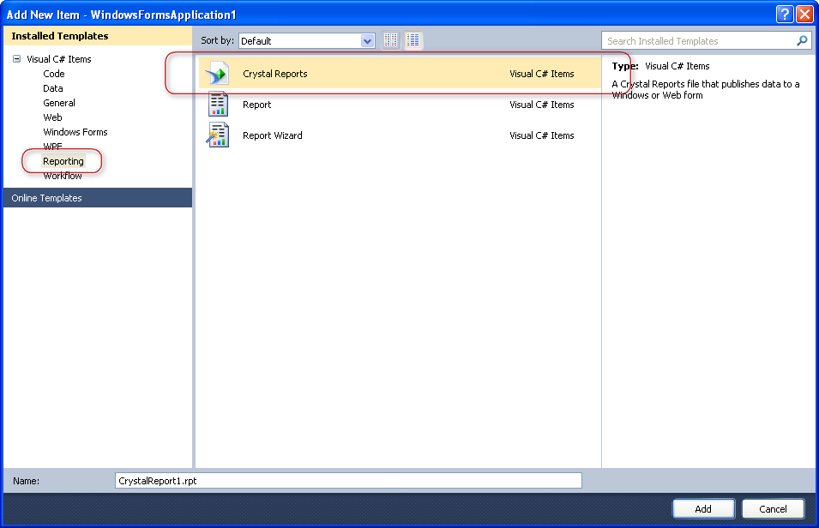
Crystal Report

Slide 56
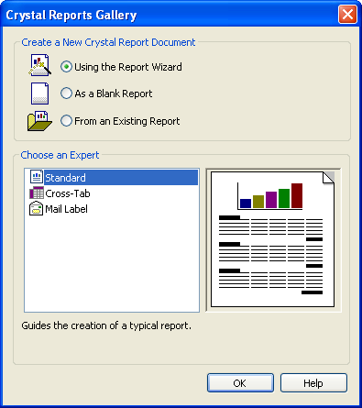
Crystal Report
Maka akan muncul tampilan berikut :

Slide 57
Crystal Report
Pilihan “Using the Report Wizard” adalah untuk merancang laporan dengan template laporan yang telah tersedia.
Pilihan “As a Blank Report” adalah untuk merancang laporan dengan format laporan kosong.
Pilihan “From an Existing Report” adalah untuk memanggil/menggunakan template laporan yang sudah pernah dirancang sebelumnya.

Slide 58
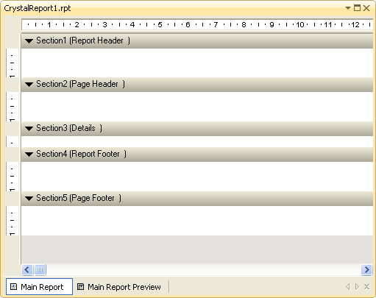
Crystal Report
Pilih “As a Blank Report” untuk slide ini, maka akan muncul tampilan :

Slide 59
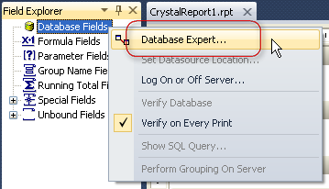
Crystal Report
Kemudian pada jendela “Field Explorer” (sisi jendela ToolBox), klik kanan pilihan “Database Fields”, kemudian pilih “Database Expert”

Slide 60
Crystal Report
Pilih “As a Blank Report” untuk slide ini, maka akan muncul tampilan :

Slide 61
Crystal Report
Maka akan muncul tampilan pemilihan OLE DB Provider.
Untuk Microsoft SQL Server, pilih provider “Microsoft OLE DB Provider for SQL Server”.
Kemudian Next.

Slide 62
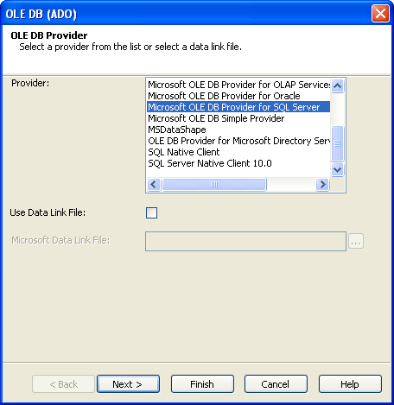
Crystal Report

Slide 63
Crystal Report
Maka akan muncul tampilan Connection Information.
Isikan Server dengan “localhost\....” sesuai dengan nilai Server pada penulisan Connection String.
Berikan tanda centang pada Integrated Security.
Pilih Database yang akan dipanggil, misalnya database Testing.
Kemudian Next dan Finish.

Slide 64
Crystal Report

Slide 65
Crystal Report
Maka akan kembali ke tampilan Database Expert. Kemudian Add tabel yang diinginkan di dalam perancangan laporan ke bagian Selected Tables.
Kemudian OK.

Slide 66
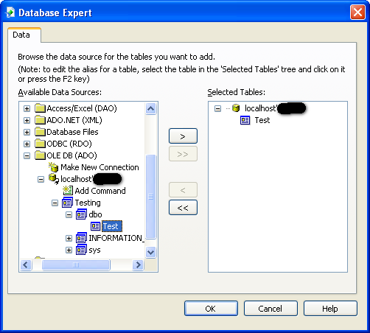
Crystal Report

Slide 67
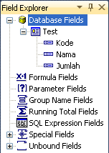
Crystal Report
Maka pada jendela Field Explorer akan muncul field-field dari tabel yang dipanggil.

Slide 68
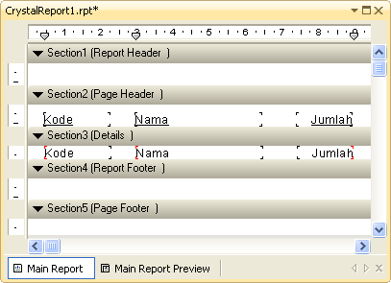
Crystal Report
Untuk perancangan laporan, dilakukan Drag-and-Drop terhadap field dari jendela Field Explorer ke template laporan.

Slide 69
Crystal Report
Untuk melihat hasil rancangan, dapat dilihat pada tab “Main Report Preview” pada bagian bawah rancangan.
Laporan yang telah dirancang, akan di simpan ke dalam File berekstensi .rpt.
Laporan yang telah dirancang tidak dapat dilihat secara langsung dari Form, tetapi harus menggunakan objek kontrol “CrystalReportViewer”.

Slide 70
Crystal Report
Untuk dapat melihat hasil rancangan laporan pada “CrystalReportViewer”, set file rancangan laporan berupa file .rpt ke dalam properties ReportSource dari CrystalReportViewer.

Slide 71
Tanya Jawab

